Slide 1


Государственное учреждение образования
«Академия образования»
Программа тематических занятий «Я. Моя семья. Моя Родина»
Тема занятия: Этикет в сети
(7 класс)

Slide 2

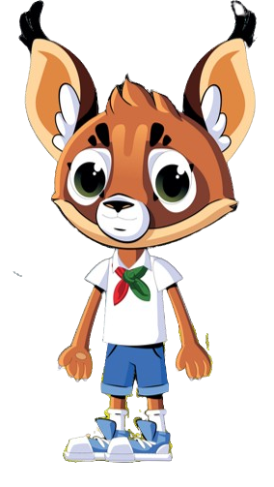
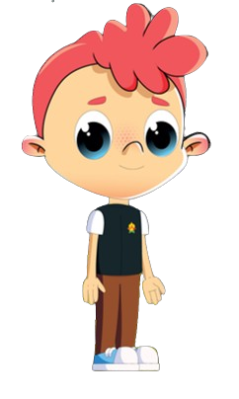
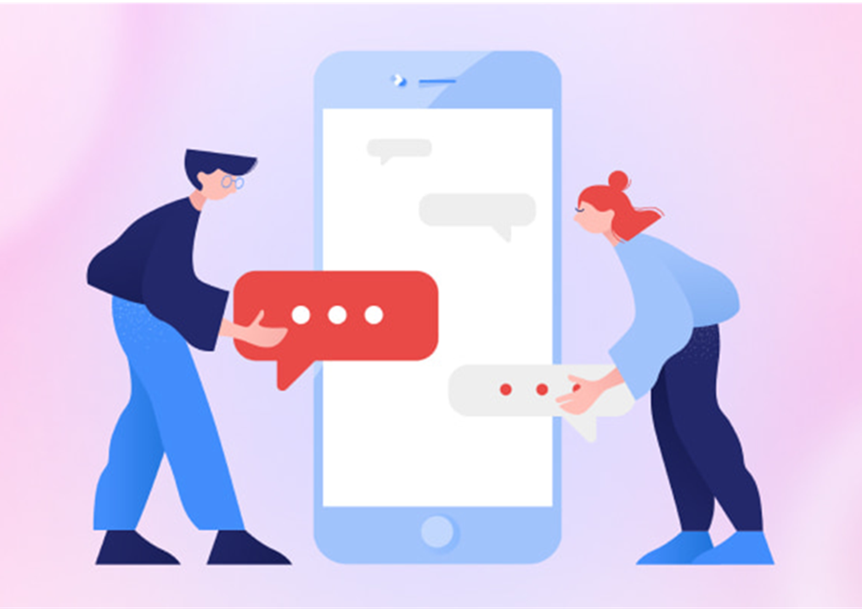

Slide 3


Slide 4
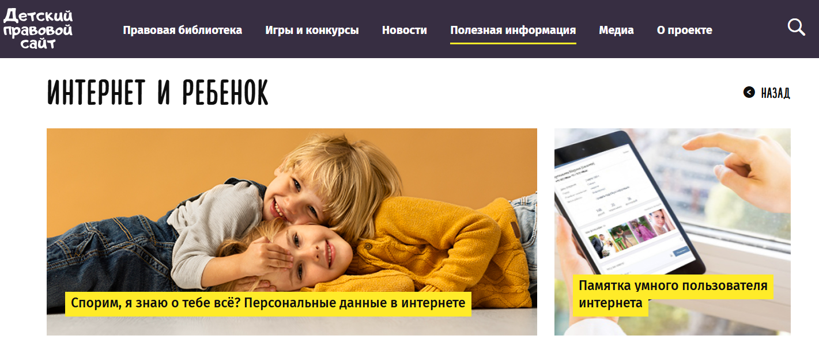
Детский правовой сайт
Раздел «Интернет и ребенок»
https://mir.pravo.by/

Slide 5
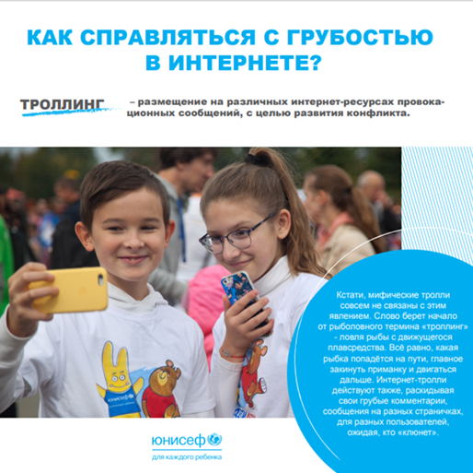
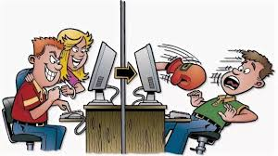

Slide 6
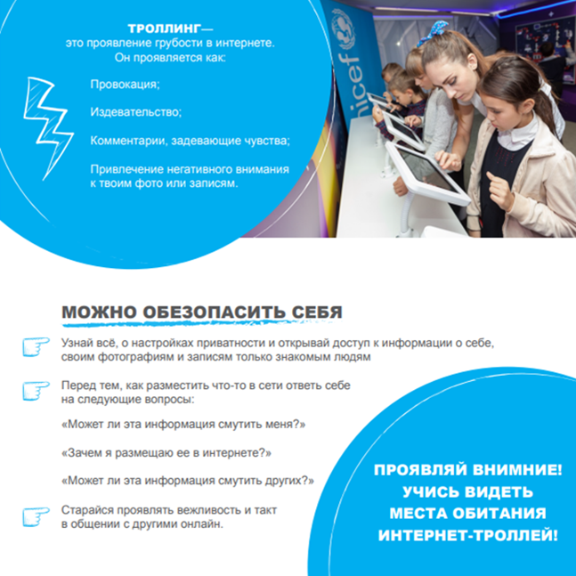


Slide 7
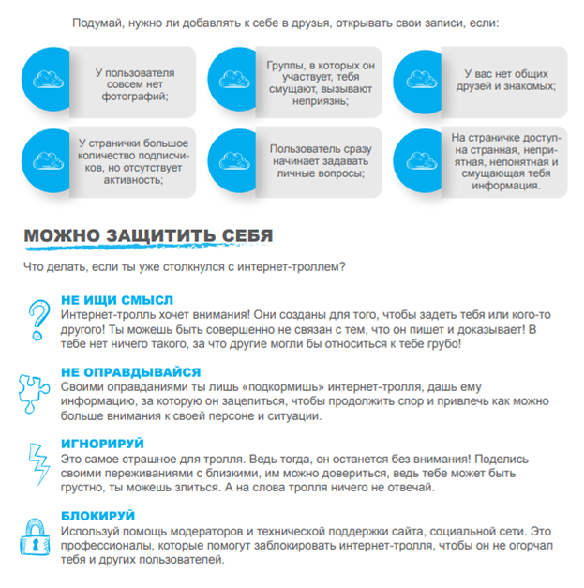


Slide 8

Правила поведения в групповых чатах

